Slide 1



KHỞI ĐỘNG
THỬ TÀI HIỂU BIẾT
Trả lời nhanh các câu hỏi

Slide 2



THỬ TÀI
HIỂU BIẾT
KHỞI ĐỘNG
Tại sao gấu trắng không thể ăn thịt chim cánh cụt?
Gấu trắng sống ở Bắc Cực, chim cánh cụt sống ở Nam Cực, và chúng sẽ không gặp nhau.

Slide 3
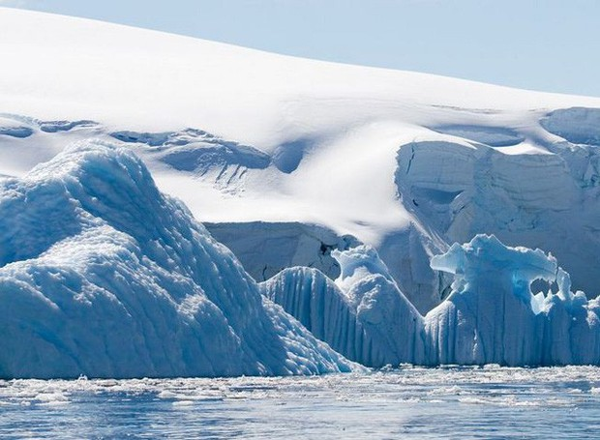
THỬ TÀI
HIỂU BIẾT
KHỞI ĐỘNG
Châu lục nào lạnh nhất trên Trái Đất?
Châu Nam Cực

Slide 4
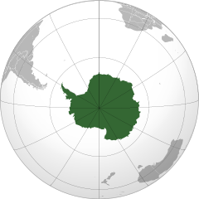

Chương 6: Châu Nam Cực
Bài 22
VỊ TRÍ ĐỊA LÍ, LỊCH SỬ KHÁM PHÁ VÀ NGHIÊN CỨU CHÂU NAM CỰC

Slide 5

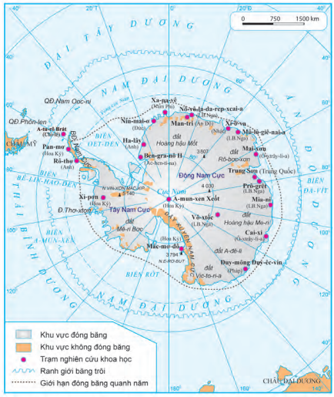


1. VỊ TRÍ ĐỊA LÍ CỦA CHÂU NAM CỰC
Xác định vị trí của châu Nam Cực
Phần lớn diện tích nằm trong phạm vi phía nam của vòng cực Nam, được bao bọc bởi đại dương (Nam Đại Dương), cách xa châu lục khác.
Châu Nam Cực
Bản đồ châu Nam Cực

Slide 6
1. VỊ TRÍ ĐỊA LÍ CỦA CHÂU NAM CỰC
Kể tên các biển và đại dương bao quanh châu Nam Cực
Bao bọc bởi Nam Đại Dương
Biển Oet-Den
Biển Bê-lin-hao-den
Biển Rốt
Biển Đa-vit
Bản đồ châu Nam Cực

Slide 7
1. VỊ TRÍ ĐỊA LÍ CỦA CHÂU NAM CỰC
Châu Nam Cực bao gồm những bộ phận nào?
Lục địa Nam cực
Các đảo ven lục địa
Châu Nam Cực
Bản đồ châu Nam Cực

Slide 8
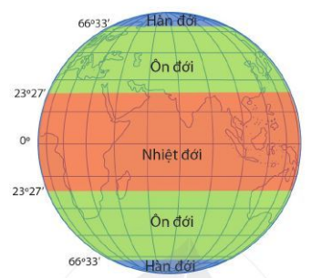

1. VỊ TRÍ ĐỊA LÍ CỦA CHÂU NAM CỰC
Vị trí địa lí ảnh hưởng thế nào đến khí hậu của châu Nam Cực?
Góc nhập xạ nhỏ, nhiệt độ thấp, lạnh giá quanh năm
Bản đồ châu Nam Cực

Slide 9
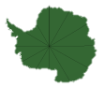

1. VỊ TRÍ ĐỊA LÍ CỦA CHÂU NAM CỰC
Phần lớn nằm trong phạm vi phía nam của vòng cực Nam
Được bao bọc bởi đại dương, cách xa châu lục khác.
Diện tích: > 14 triệu km². Gồm: lục địa Nam Cực và các đảo ven lục địa
Bản đồ châu Nam Cực

Slide 10



2. LỊCH SỬ KHÁM PHÁ VÀ NGHIÊN CỨU CHÂU NAM CỰC
Hoạt động: nhóm cặp
Đọc SGK, hoàn thành phiếu học tập
Nội dung về các mốc thời gian khám phá và nghiên cứu châu Nam Cực
Thời gian: 5 phút

Slide 11
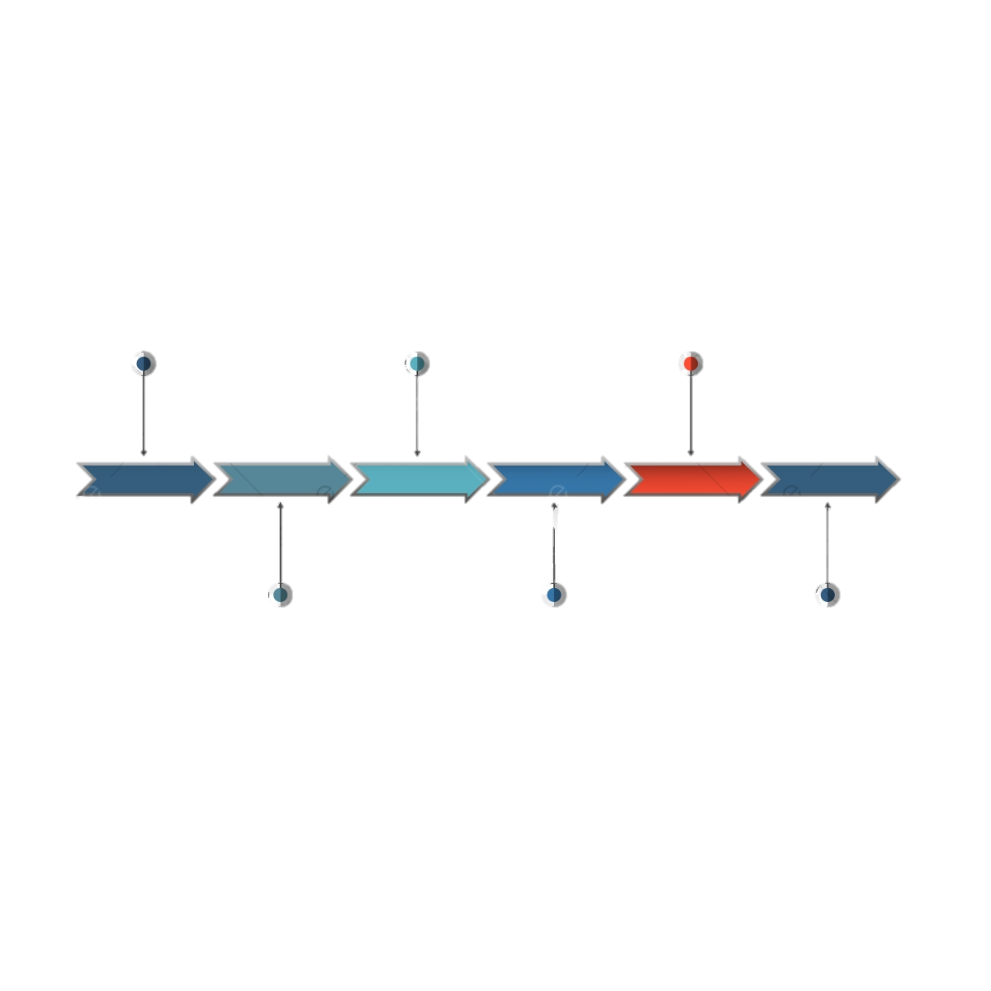
2. LỊCH SỬ KHÁM PHÁ VÀ NGHIÊN CỨU CHÂU NAM CỰC
Các mốc thời gian khám phá và nghiên cứu châu Nam Cực
Một số nhà thám hiểm đặt chân tới Nam Cực và tiến sâu vào nội địa.
Có 12 quốc gia kí “Hiệp ước châu Nam Cực”.
Nghiên cứu tổng hợp ĐKTN Nam Cực bằng kĩ thuật hiện đại.
Cuối TK 19
1957
2020
Việc nghiên cứu châu Nam Cực được xúc tiến mạnh mẽ và toàn diện.
Có 54 quốc gia tham gia “Hiệp ước châu Nam Cực” .
2 nhà hàng hải người Nga phát hiện ra châu Nam Cực.
Đầu TK 20
1959
Nay

Slide 12


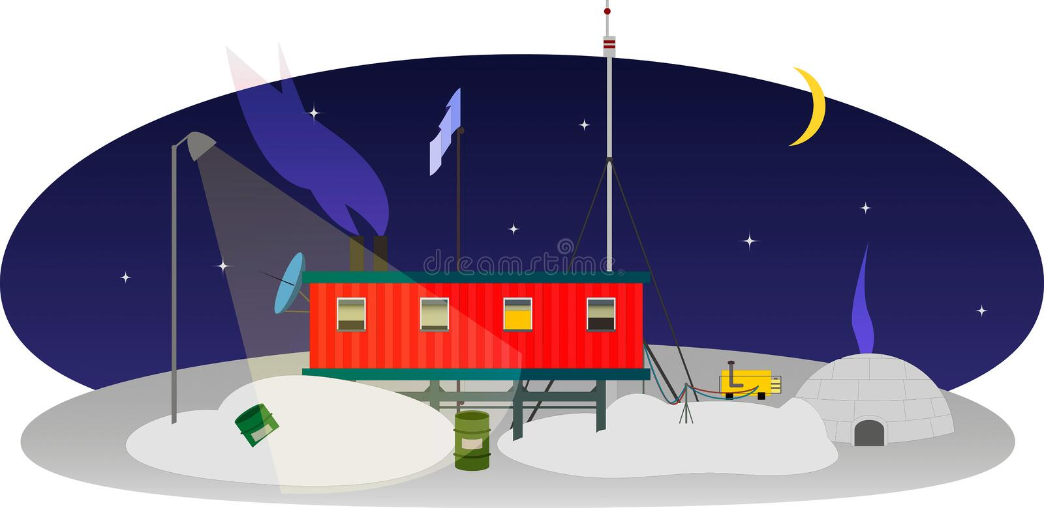
2. LỊCH SỬ KHÁM PHÁ VÀ NGHIÊN CỨU CHÂU NAM CỰC
Quét mã QR
Đọc thông tin
Kể tên một số trạm nghiên cứu
https://khoahoc.tv/tham-cac-tram-nghien-cuu-o-nam-cuc-27892
EM CÓ BIẾT?

Slide 13
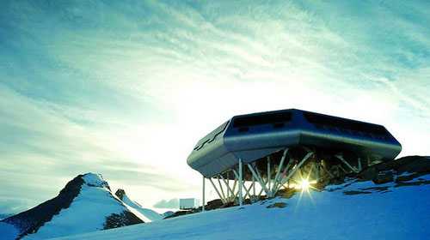
Trạm
Công chúa Elisabeth, Bỉ
Được đưa vào sử dụng ngày 15-2-2009, Trạm Công chúa Elisabeth là trạm nghiên cứu vững chắc, năng suất cao, chỉ mở cửa vào mùa hè.
EM CÓ BIẾT?

Slide 14
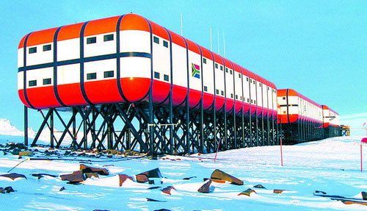
Trạm Sanae IV, Nam Phi
Là trung tâm nghiên cứu "cao tuổi" nhất trong số các trạm nghiên cứu thế hệ mới, vị trí của Sanae IV khá bất lợi về kỹ thuật: nằm cách rìa đại lục này khoảng 80km và cách rìa khối băng Nam cực khoảng 160km.
EM CÓ BIẾT?

Slide 15
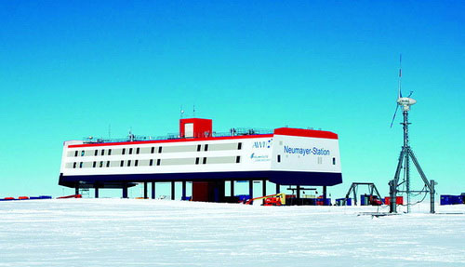
Trạm Neumayer III, Đức
EM CÓ BIẾT?
Trạm được xây ở độ cao 6m so với mặt đất, đứng vững nhờ 16 chân chống hết sức chắc chắn. Các chân chống được bố trí trên bề mặt tuyết rắn chắc.

Slide 16
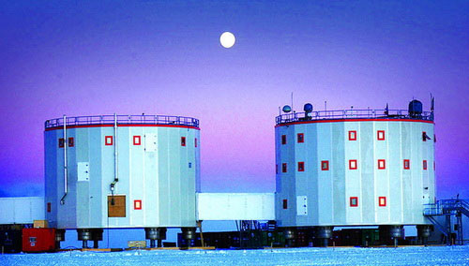
Trạm Concordia, Pháp-Ý
EM CÓ BIẾT?
Trạm Concordia hoạt động vào năm 2005, nằm ở độ cao 3.233m so với mực nước biển tại một vị trí được gọi là Dome C trên cao nguyên Nam cực.

Slide 17

NỘI DUNG
CHÍNH
1
Trên 14 triệu km², Nằm ở phía nam vòng cực Nam
1
2
Bao bọc bởi đại dương, cách xa châu lục khác
VỊ TRÍ ĐỊA LÍ
3
Gồm: lục địa Nam Cực và các đảo ven lục địa
CHÂU NAM CỰC
4
1957: Nghiên cứu Nam Cực được tiến hành toàn diện
2
5
1959: 12 quốc gia kí Hiệp ước Nam Cực
LỊCH SỬ KHÁM PHÁ & NGHIÊN CỨU
6
2020: Hiệp ước Nam Cực có 54 quốc gia
7
Nay: nghiên cứu tổng hợp bằng kĩ thuật hiện đại.

Slide 18

LUYỆN TẬP
Chứng minh châu Nam Cực có vị trí địa lí đặc biệt.
- Nằm ở bán cầu Nam, tách biệt với các châu lục khác, bao bọc xung quanh bởi các biển và đại dương.
- Đại bộ phận lãnh thổ nằm trong phạm vi của vòng cực Nam.

Slide 19



VIẾT ĐOẠN VĂN
GỬI THÔNG ĐIỆP
VẬN DỤNG
Nam Cực vì hòa bình thế giới
Hoạt động cá nhân
Sử dụng internet, tìm hiểu về Hiệp ước Nam Cực (1959)
Viết 1 đoạn văn khoảng 150 chữ
Thông điệp “Nam Cực vì hòa bình thế giới”.

Slide 20


